Slide 1

Mô phỏng lan truyền dịch tả lợn Châu Phi trên địa bàn Hà Nội
ĐẠI HỌC QUỐC GIA HÀ NỘI
TRƯỜNG ĐẠI HỌC CÔNG NGHỆ
Học viên: NGUYỄN QUANG HUY
Cán bộ hướng dẫn: TS. Phạm Mạnh Linh
Hà Nội, 2022

Slide 2
Nội dung
1. Tổng quan về mô hình mô phỏng
2. Dữ liệu dùng cho mô phỏng
3. Các tham số của mô hình mô phỏng
4. Các kết quả mô phỏng

Slide 3
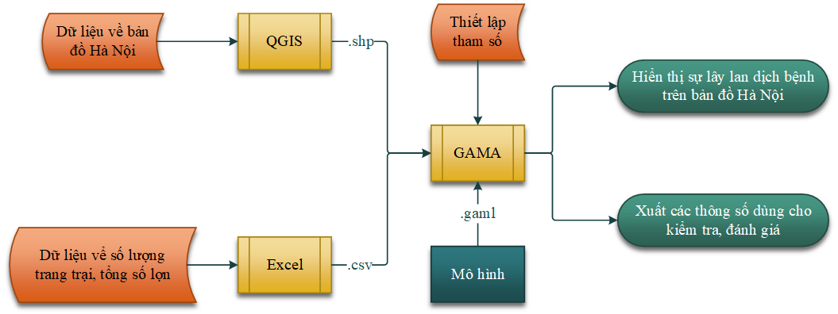
1. Tổng quan về mô hình mô phỏng

Slide 4
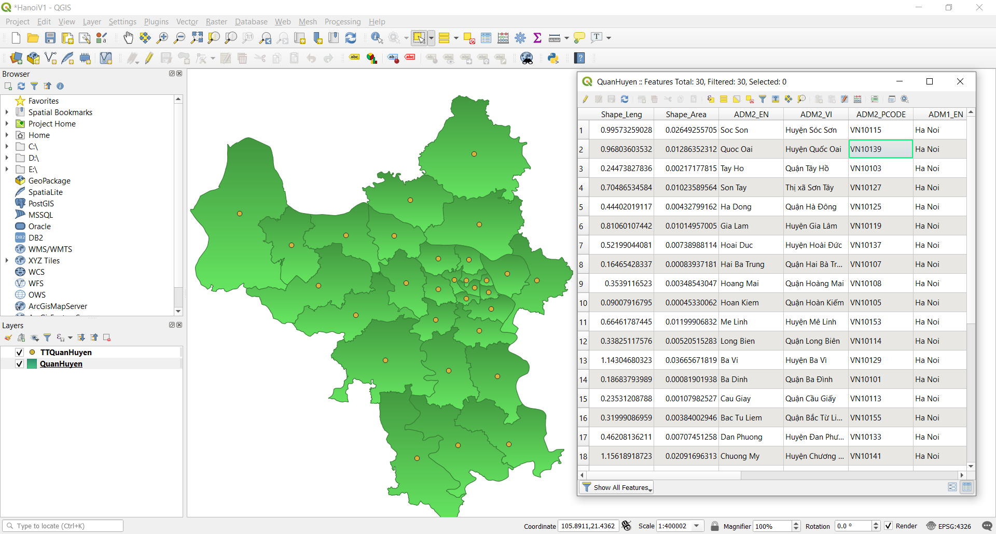
2. Dữ liệu dùng cho mô phỏng – Dữ liệu bản đồ

Slide 5
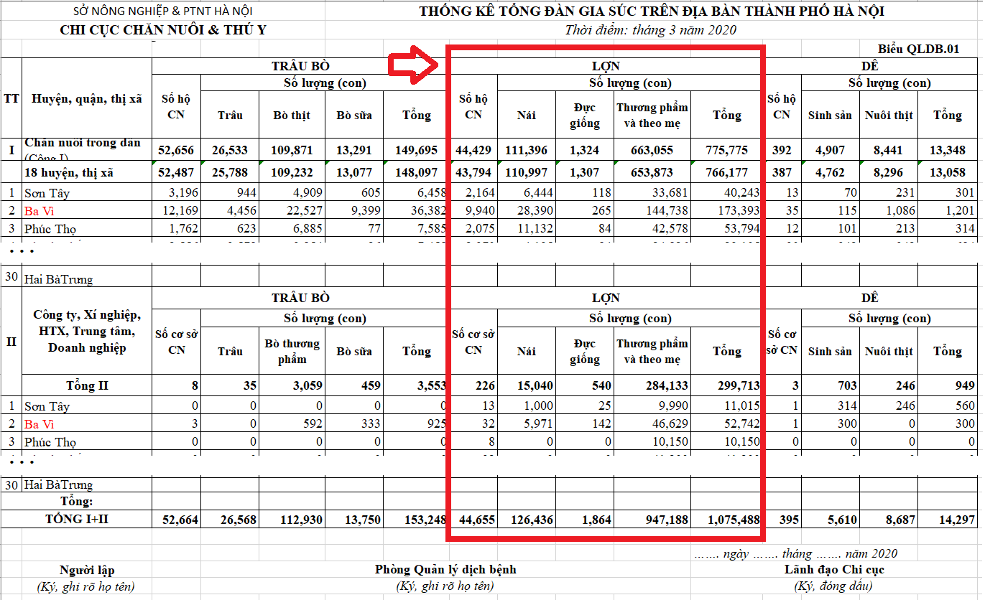
2. Dữ liệu dùng cho mô phỏng – Dữ liệu chăn nuôi
Refer: Thống kê tổng đàn gia súc trên địa bàn Hà Nội, Chi cục chăn nuôi & thú y, 2020

Slide 6
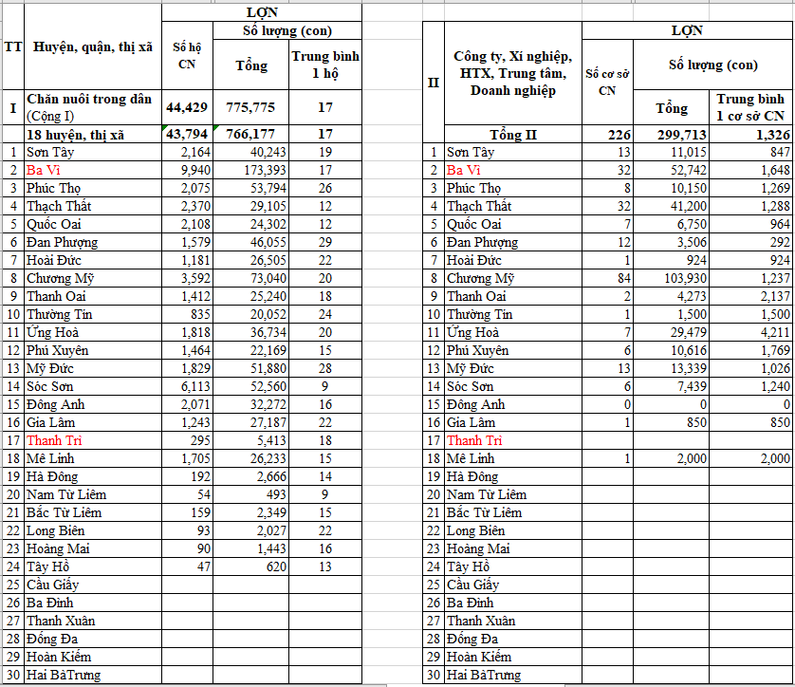
2. Dữ liệu dùng cho mô phỏng – Dữ liệu chăn nuôi
Trang trại lớn: trên 300 con
Trang trại vừa: từ 30 đến dưới 300 con
Trang trại nhỏ: dưới 30 con
Tỉ lệ trang trại vừa trong tổng số hộ chăn nuôi trong dân: 7% (Tham khảo thống kê 2019 – 7.9%, 2021-6.9%)
Refer: Luật chăn nuôi và nghị định hướng dẫn (2018, 2020); Thống kê chăn nuôi, tổng cục thống kê, 2019,2021

Slide 7
3. Các tham số của mô hình mô phỏng
Loại tiếp xúc | Xác suất lây truyền
Tiếp xúc trực tiếp | 0.6
Tiếp xúc gián tiếp tới trang trại vừa và nhỏ | 0.6
Tiếp xúc gián tiếp tới trang trại lớn | 0.006
- Tiếp xúc trực tiếp là hoạt động di chuyển lợn từ trang trại này qua trang trại khác. Đây là dạng tiếp xúc có xác suất lây nhiễm cao nhất.
- Tiếp xúc gián tiếp là hoạt động di chuyển của người, phương tiện, vật liệu và trang thiết bị từ trang trại này qua trang trại khác. Đây là dạng tiếp xúc thường xuyên xảy ra giữa các trang trại và có xác suất lây nhiễm phụ thuộc vào mức độ an toàn sinh học của các trang trại.
Refer: H.S Lee 2020

Slide 8
3. Các tham số của mô hình mô phỏng
Liên hệ (Nguồn - Đích) | Số lượng tiếp xúc trung bình trong 1 tuần
 | Tiếp xúc trực tiếp | Tiếp xúc gián tiếp
Trang trại nhỏ → Trang trại nhỏ | Poisson 0.072 | Poisson 0.282
Trang trại nhỏ → Trang trại vừa |  | Poisson 0.282
Trang trại vừa → Trang trại nhỏ | Poisson 0.072 | Poisson 0.282
Trang trại vừa → Trang trại vừa | Poisson 0.073 | Poisson 0.271
Trang trại vừa → Trang trại lớn |  | Poisson 3.5
Trang trại lớn → Trang trại vừa | Poisson 0.073 | Poisson 0.271
Trang trại lớn → Trang trại lớn |  | Poisson 3.5
Refer: H.S Lee 2019

Slide 9
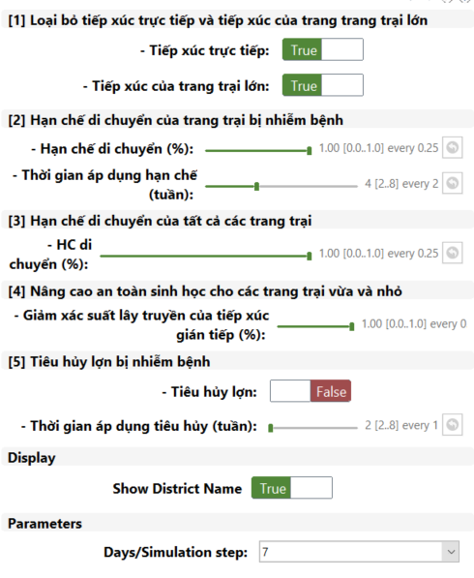
3. Các tham số của mô hình mô phỏng

Slide 10
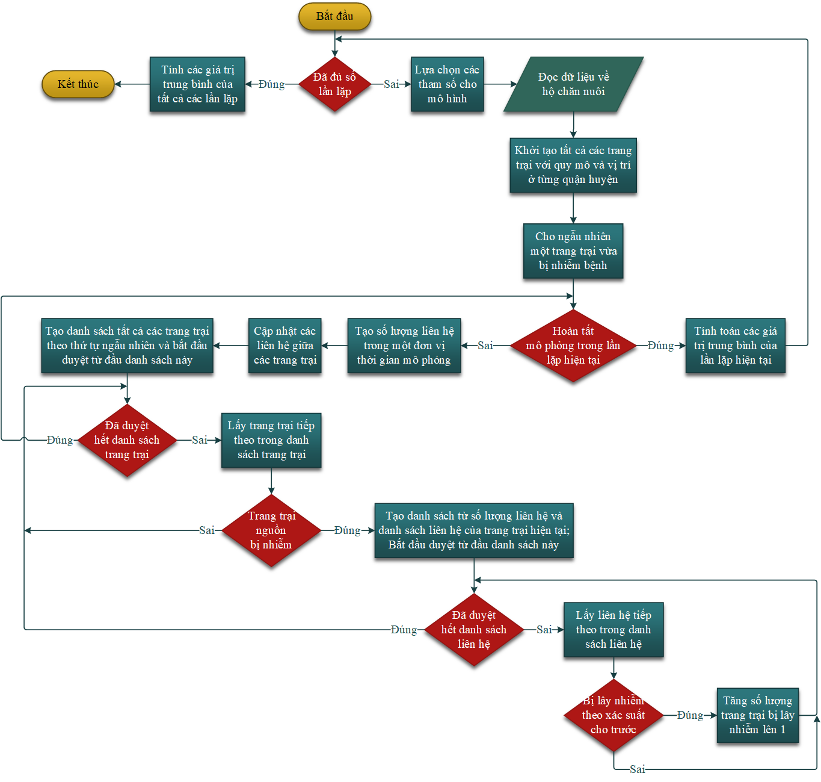
Lưu đồ khái quát

Slide 11
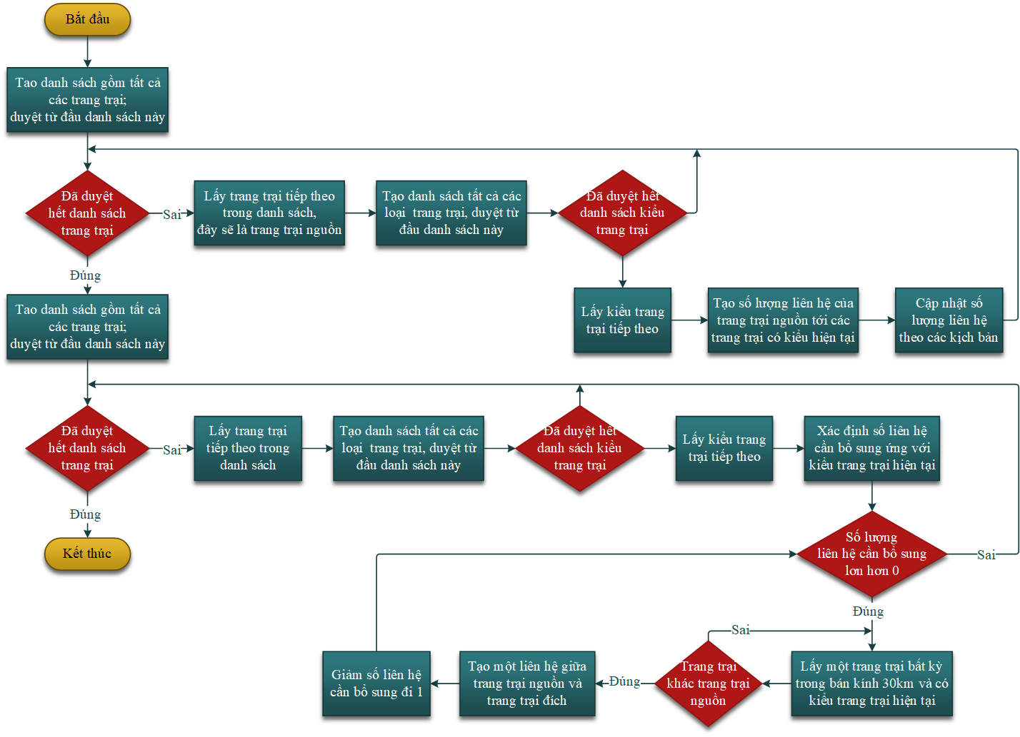
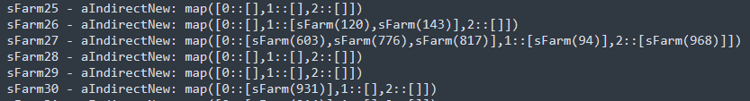
Lưu đồ tạo danh sách các liên kết giữa các trang trại

Slide 12
4. Kết quả mô phỏng
4.1 Kịch bản cơ sở
4.2 Loại bỏ tiếp xúc trực tiếp và trang trại lớn
4.3 Hạn chế di chuyển của trang trại bị nhiễm bệnh
4.4 Hạn chế di chuyển của tất cả các trang trại
4.5 Nâng cao an toàn sinh học cho các trang trại vừa và nhỏ
4.6 Tiêu hủy lợn bị nhiễm bệnh

Slide 13
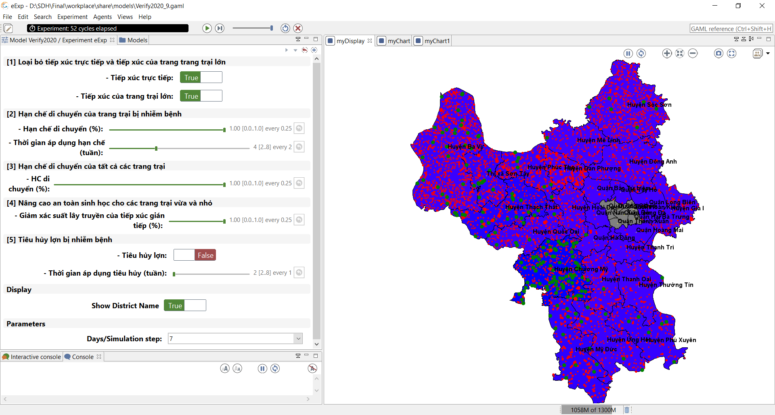
4.1 Kết quả mô phỏng – Kịch bản cơ sở

Slide 14
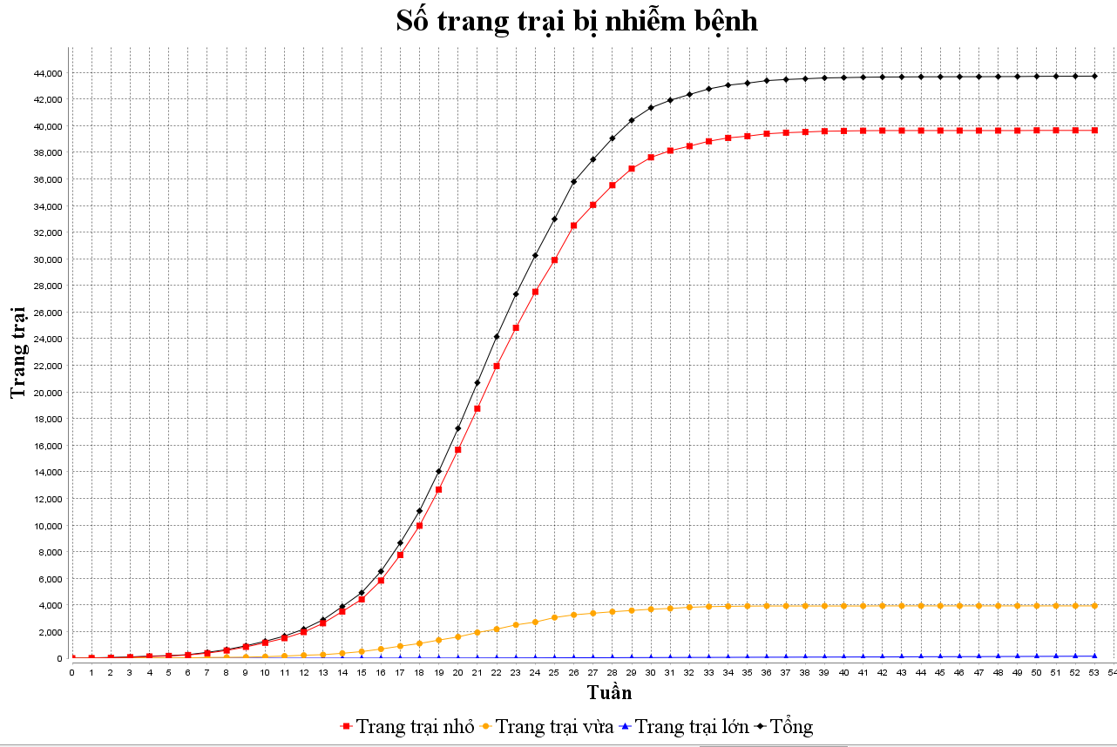
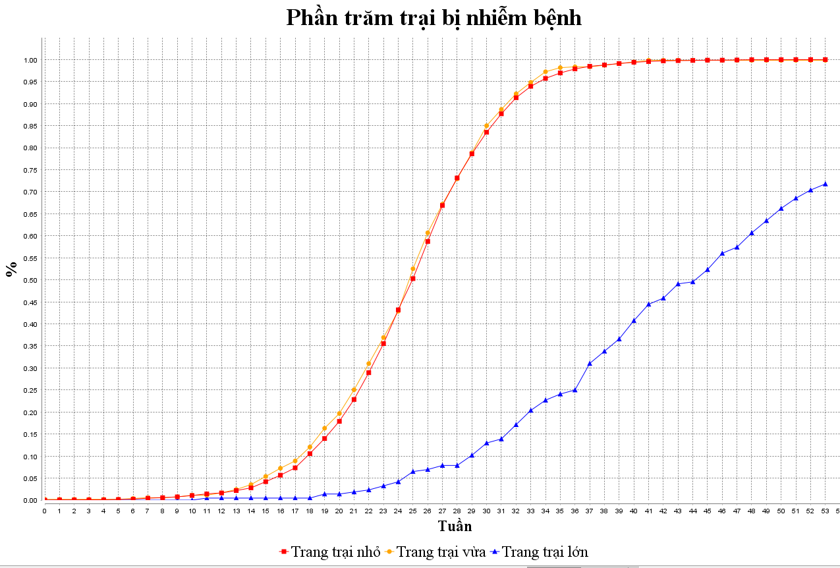
4.1 Kết quả mô phỏng – Kịch bản cơ sở
- Ở tuần 33 hầu hết các trang trại bị nhiễm bệnh (phù hợp với nghiên cứu của H.S Lee et al, 2020)
- Số các trang trại chưa bị nhiễm bệnh còn lại hầu hết là các trang trại lớn (phù hợp với thực tế, các trang trại lớn có an toàn sinh học cao)

Slide 15
4.2 Kết quả mô phỏng – Loại bỏ tiếp xúc trực tiếp và trang trại lớn
Loại tiếp xúc | Tổng | Trang trại nhỏ | Trang trại vừa | Trang trại lớn
Tiếp xúc trực tiếp và gián tiếp | 44645 | 39444 | 5201 | 139
Chỉ có tiếp xúc gián tiếp | 44615 (-0.07 %) | 39443 (-0.02%) | 5172 (-0.56%) | 127 (-9.45%)
Bỏ qua tiếp xúc gián tiếp và trang trại lớn | 44134 (-1.16 %) | 39340 (-0.27%) | 5169 (-0.62%) | 0 (-100%)
- Tiếp xúc gián tiếp có vai trò chủ chính trong lây lan dịch
- Các trang trại vừa và nhỏ là các đối tượng chính gây lây lan dịch bệnh

Slide 16
4.3 Kết quả mô phỏng – Hạn chế di chuyển của trang trại bị nhiễm bệnh
Hạn chế di chuyển | Số trang trại bị nhiễm trung bình |  |  |  | % thay đổi về số lượng trang trại bị nhiễm trung bình
 | Tổng | TT nhỏ | TT vừa | TT lớn
0% | 44645 | 39444 | 5201 | 139 | 0
25% | 44565 | 39236 | 5329 | 71 | 0.18
50% | 44163 | 39049 | 5114 | 55 | 1.08
75% | 26206 | 23112 | 3094 | 9 | 41.30
100% | 126 | 112 | 14 | 0 | 99.72
- Hạn chế di chuyển của các trang trại bị bệnh không đủ lớn (nhỏ hơn 50 %) không có ảnh hưởng đáng kể đến tốc độ lây lan dịch
- Hiệu quả của phương pháp chỉ thấy được rõ trong phạm vi hạn chế 75% đến 100% di chuyển

Slide 17
4.4 Kết quả mô phỏng – Hạn chế di chuyển của tất cả các trang trại
Hạn chế di chuyển | Số trang trại bị nhiễm trung bình |  |  |  | % thay đổi về số lượng trang trại bị nhiễm trung bình
 | Tổng | TT nhỏ | TT vừa | TT lớn
0% | 44645 | 39444 | 5201 | 139 | 0
25% | 44354 | 38873 | 5481 | 71 | 0.65
50% | 26655 | 23745 | 2912 | 6 | 40.30
75% | 621 | 570 | 51 | 0 | 98.61
- Việc hạn chế sự di chuyển của tất cả các trang trại đạt hiệu quả phòng ngừa lây lan dịch bệnh khá nhanh (khi đạt hạn chế lớn hơn 50%).
- Tuy nhiên, nếu hạn chế di chuyển tất cả các trang trại sẽ cần đánh đổi lợi ích kinh tế khi cả các trang trại không bị nhiễm cũng bị hạn chế di chuyển

Slide 18
4.5 Kết quả mô phỏng – Nâng cao an toàn sinh học trang trại vừa và nhỏ
Tham số tiếp xúc gián tiếp | % thay đổi của tham số | Trung bình quy mô dịch | % thay đổi trong kết quả trung bình so với cơ sở
0.6 | 0% | 44645 | 0
0.45 | −25% | 44605 | 0.09
0.3 | −50% | 34105 | 23.61
0.15 | −75% | 24646 | 44.80
- Biện pháp đầu có tác dụng đáng kể khi giảm trên 50% xác suất lây truyền qua tiếp xúc gián tiếp. Biện pháp này có thể được thực hiện bằng cách nâng cao an toàn sinh học ở các trang trại vừa và nhỏ

Slide 19
4.6 Kết quả mô phỏng – Tiêu hủy lợn bị nhiễm bệnh
Thời gian xử lý | Số TT bị nhiễm trung bình |  |  |  | % thay đổi trong kết quả TB của tất cả các TT so với cơ sở
 | Tổng | TT nhỏ | TT vừa | TT lớn
Cơ sở | 44645 | 39444 | 5201 | 139 | 0
6 tuần | 44585 | 39380 | 5205 | 81 | 0.13
4 tuần | 43302 | 37853 | 5449 | 64 | 3.01
3 tuần | 310 | 292 | 21 | 0 | 99.31
2 tuần | 48 | 44 | 7 | 0 | 99.89
- Giảm thời gian chờ tiêu hủy xuống dưới 3 tuần thì sẽ cho hiệu quả phòng chống lây lan dịch ASF rất cao gần như có thể chặn đứng sự lây lan của dịch
- Đây là biện pháp hiệu quả nhất trong số các biện pháp phòng chống dịch trong khi chưa có vắc xin của ASFV

Slide 20
Em xin chân thành cảm ơn

